Slide 1

FED 프로젝트 1차 발표
Starbucks PJ
발표자: 박노영
2024.04.16

Slide 2
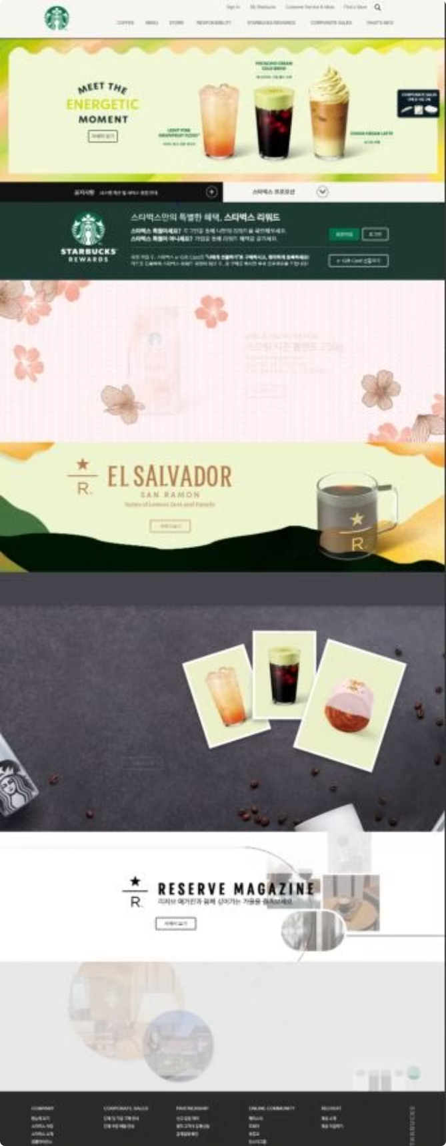
기존 웹페이지 분석
1
복잡한 정보 구조
복잡한 메뉴 구성에 비하여
단순 반복 레이아웃으로 메뉴 중요도 구분이 모호함
2
정적인 시각적 경험
정적인 흐름으로
사용자의 흥미를 끌지 못함
3
부족한 상호 작용
사용자 방문 의도를 고려하지 않은
페이지 구조 설계

Slide 3

정보 구조 및 레이아웃 개선
사용자 중심의 정보 구조
직관적 내비게이션
동적인 시각적 경험
구매 및 주문은 별도의 앱을 통해 이루어 때문에 ,
메뉴, 매장 정보, 이벤트 등 주요 정보를 쉽게 찾을 수 있도록
브랜드 정보를 지루하지 않게 전달할 수 있도록
사용자는 우선적으로 브랜드의 대한 정보를 얻기 위해 공식 사이트에 접속한다고 생각하여
시각적 도움을 주는 내비게이션을 구현합니다.
스크롤 기능과 맞물린 동적인 경험을 구성합니다.
상품 메뉴보다도 브랜드 정체성과 이미지를 가장 잘 담고 있어야 한다고 판단했습니다.

Slide 4
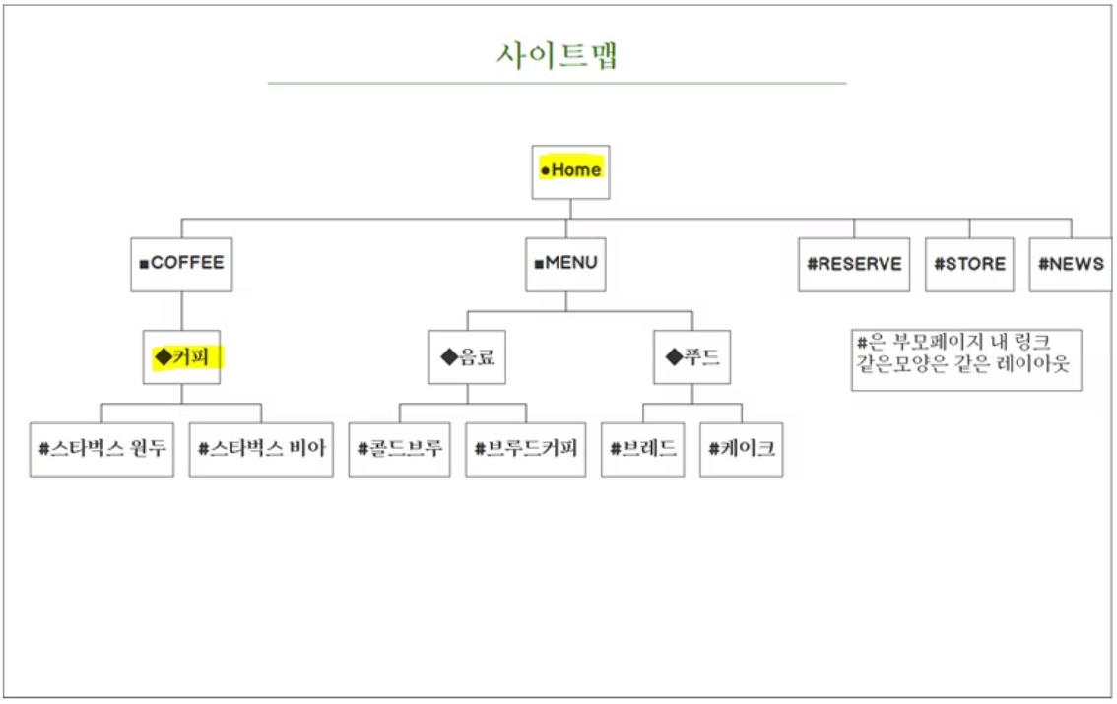
사이트맵

Slide 5




웹 개발 사용 기술
HTML
핵심 구조로 단순화
CSS
동적인 레이아웃 구성
JS
반복 데이터 처리
동적 상호작용 페이지 구현

Slide 6

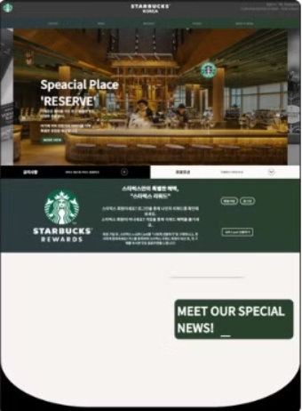
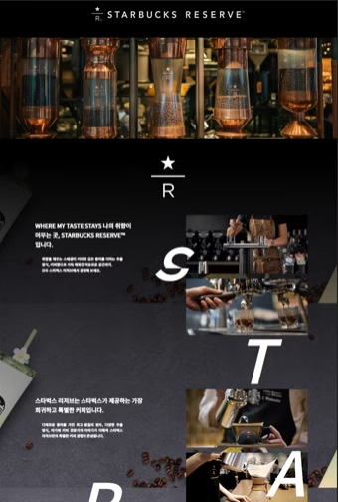
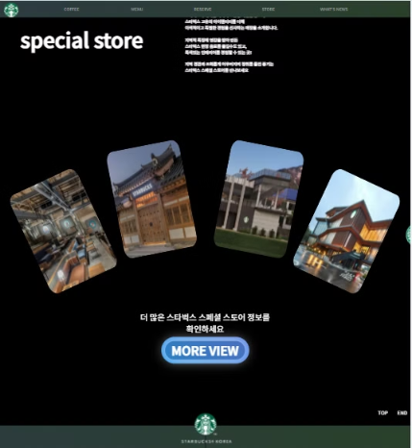
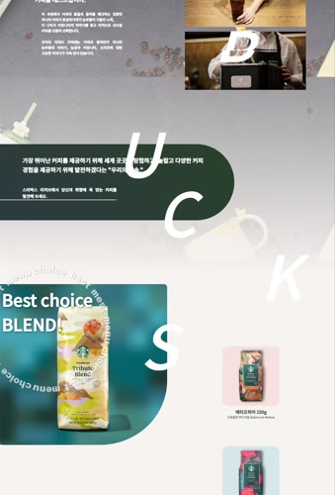
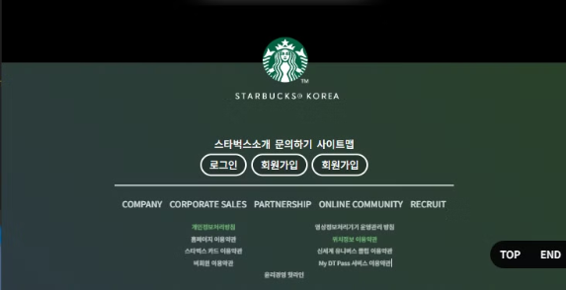
메인 페이지 (웹) 구성
상단 GNB영역
롤링배너영역
7. 리저브 소개 영역
라인 안내(공지사항)영역
리워드(맴버쉽)영역
뉴스(이벤트)영역
8. 스페셜매장 소개영역
베스트상품영역
9. 하단 영역
리뉴얼 방향 :
기존 반복 레이아웃 구성에서
영역간 흐르듯 이어지는 동적 레이아웃으로 변경 구현
각 메뉴 중 주요한 정보만 선택하여 강조 ( 전체적 메뉴는 NAV로 진입)

Slide 7

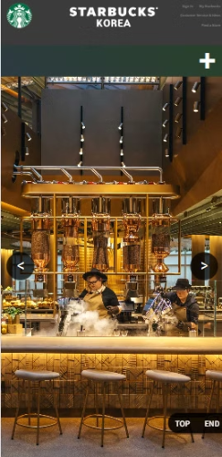
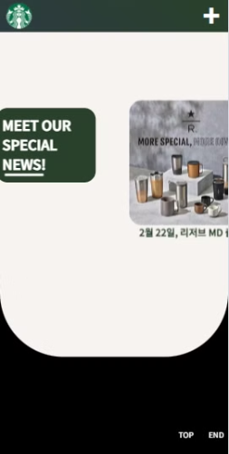
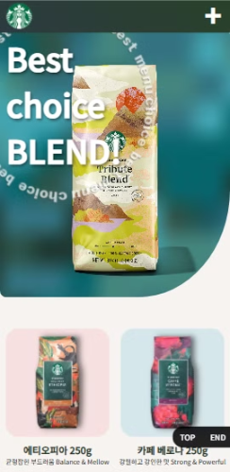
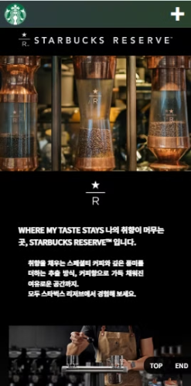
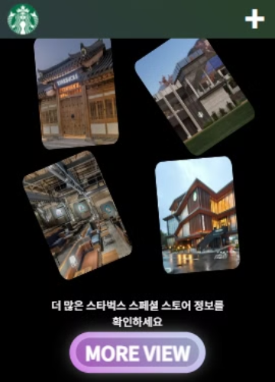
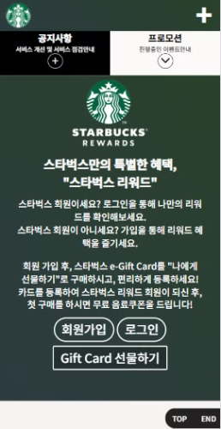
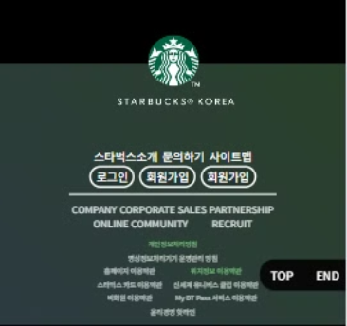
메인페이지 (모바일) 구성
상단 GNB영역
5.뉴스(이벤트)영역
7. 베스트상품영역
롤링배너영역
6. 리저브 소개 영역
8. 베스트상품영역
라인 안내(공지사항)영역
리워드(맴버쉽)영역
9.하단 영역
리뉴얼 방향 :
웹/모바일 너비에 따라 화면을 채우는 자동 슬라이드 배너로 변경
모바일에서도 화면에 비례하여 웹사이트의 동적 레이아웃을 최대한 반영하여 구현

Slide 8
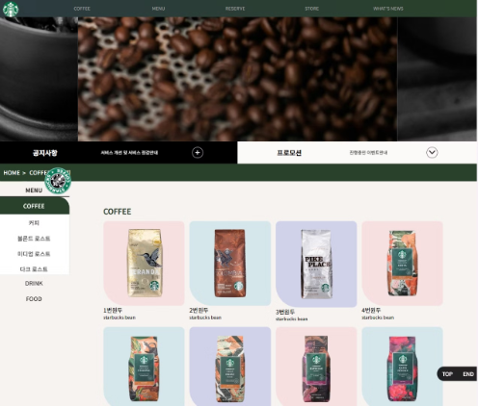
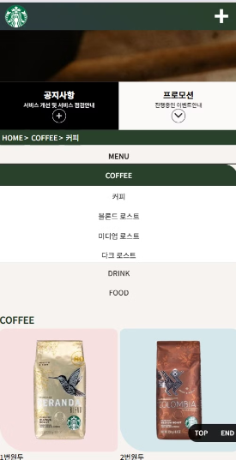
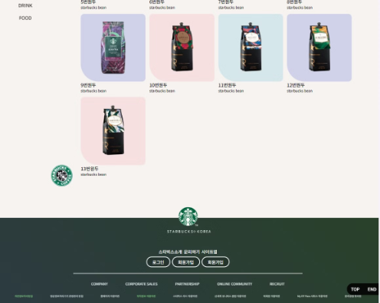
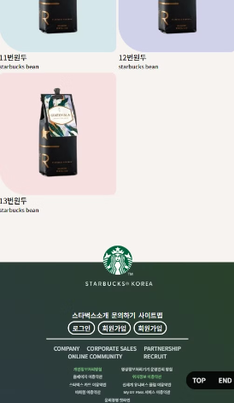
서브페이지 구성
웹
모바일
상품이 많아도 스크롤 위치에 제한 받지 않도록 사용성 있는 메뉴바 구성
한 카테고리의 상품 데이터를 동일한 구조로 처리할 수 있도록 데이터설계

Slide 9

추후 예정
데이터 메뉴 통합
원두 / 커피 / 음료
상품 상세페이지 구현
원두 / 커피 / 음료
미디어 콘텐츠 추가

Slide 10

감사합니다.

